Slide 1

CHÀO MỪNG QUÝ THẦY CÔ VỀ DỰ GIỜ THĂM LỚP
MÔN MĨ THUẬT - LỚP 3E
GIÁO VIÊN: LÊ QUANG VINH

Slide 2
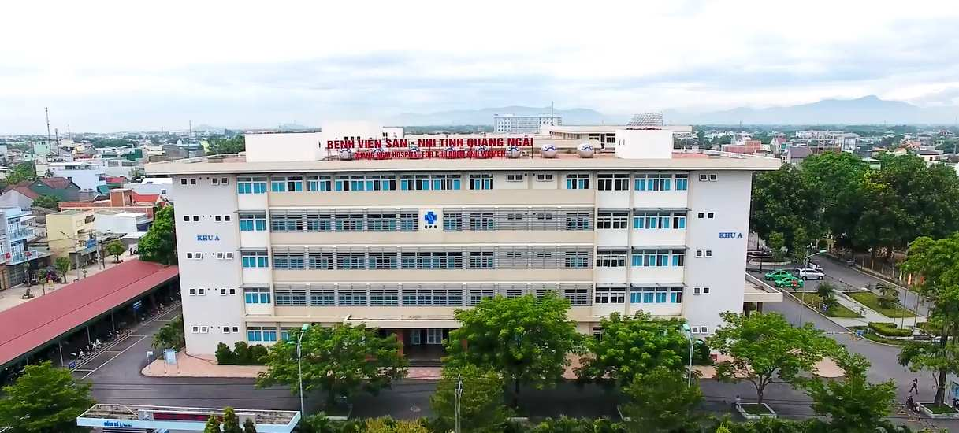
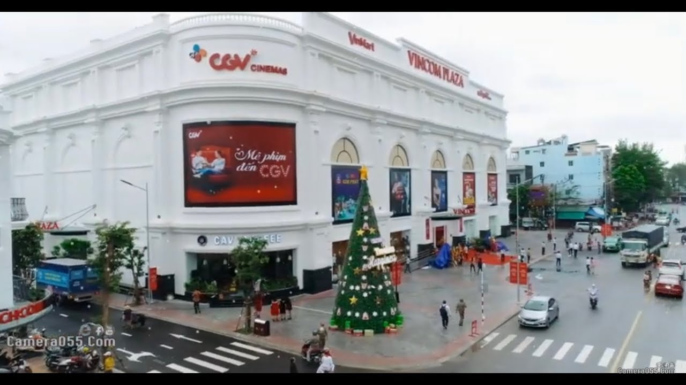
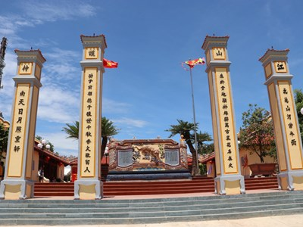
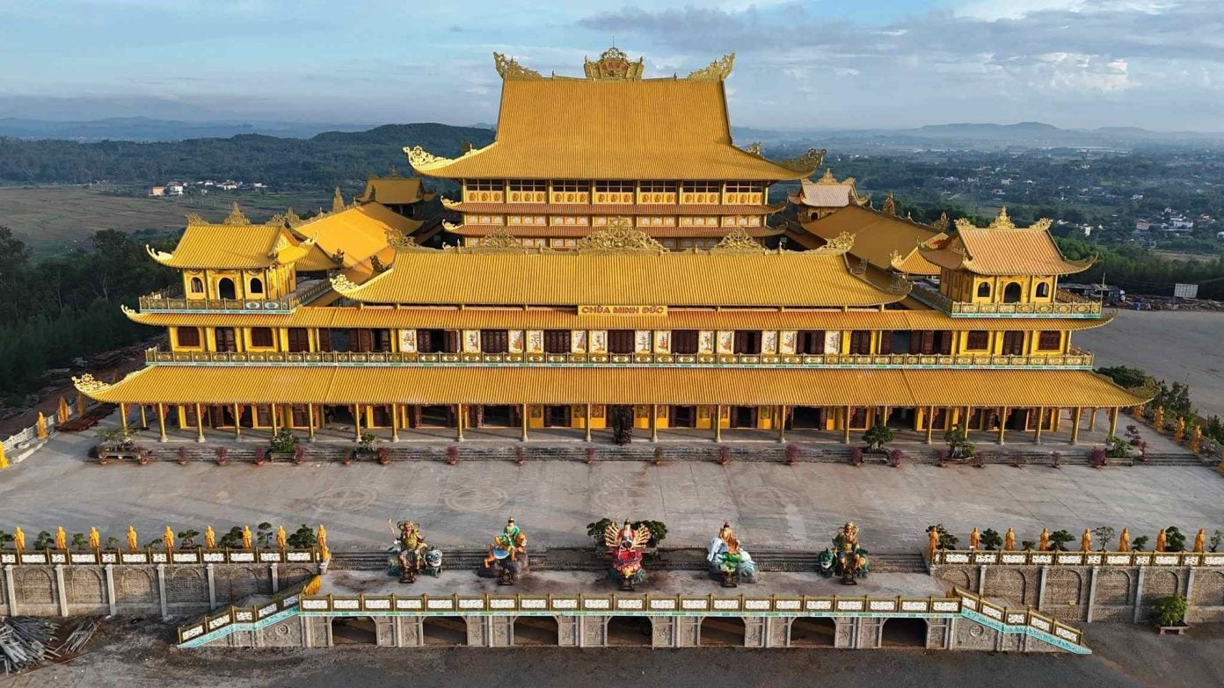
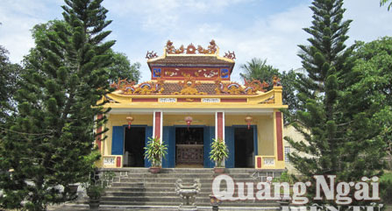
KHỞI ĐỘNG
*Trò chơi: Nhìn hình đoán nhanh (30 giây)
- Quan sát hình ảnh 1,2,3,4 để đoán tên các tòa nhà mà em biết?
1 2
3 4

Slide 3

1 2
3 4

Slide 4
ĐÁP ÁN:
1- Bệnh viện sản nhi Quảng Ngãi 2- Siêu thị Vincom Quảng Ngãi
3- Đền thờ Bùi Tá Hán 4- Chùa Minh Đức

Slide 5

Tiết 2

Slide 6
HOẠT ĐỘNG 1:
KHÁM PHÁ
Khám phá ngôi nhà cao tầng:
Ngôi nhà trên có mấy tầng?
Ngôi nhà được kết hợp bằng những hình khối nào?
Vẻ đẹp của ngôi nhà được làm bằng chất liệu và màu sắc nào?

Slide 7
HOẠT ĐỘNG 2:
KIẾN TẠO KIẾN THỨC KĨ NĂNG
Em hãy nêu lại các bước tạo mô hình ngôi nhà cao tầng?

Slide 8
Bước 1:Gấp giấy tạo khối mô hình ngôi nhà.
Bước 2: Trang trí thêm chi tiết cho mô hình ngôi nhà.
Bước 3: Tạo các bộ phận đặc điểm riêng và hoàn thiện mô hình ngôi nhà.

Slide 9
HOẠT ĐỘNG 3:
LUYỆN TẬP – SÁNG TẠO
-Tiếp tục thực hành hoàn thiện mô hình nhà cao tầng. ( Thời gian 5-7 Phút)

Slide 10
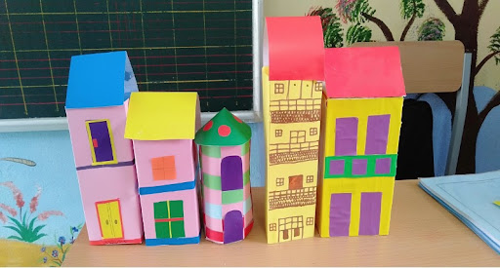

Slide 11
HOẠT ĐỘNG 4:
TRƯNG BÀY SẢN PHẨM VÀ CHIA SẺ
CHIA SẺ CẢM NHẬN CỦA EM VỀ:
- Em hãy nêu ý tưởng về mô hình nhà cao tầng của em (hình khối, chất liệu, họa tiết và màu sắc trang trí)?
- Em thích ngôi nhà của bạn nào nhất? Vì sao em thích?

Slide 12
HOẠT ĐỘNG 5:
VẬN DỤNG SÁNG TẠO
* Tạo mô hình khu nhà cao tầng theo nhóm (3-5 phút)
Cùng bạn kết hợp các mô hình ngôi nhà thành khu đô thị, chung cư.
Có thể kết hợp cây cối, hồ bơi, khu vui chơi,... để khu đô thị xanh, sạch đẹp hơn.
Theo em, thế nào là khu đô thị mơ ước: xanh, sạch, đẹp?

Slide 13
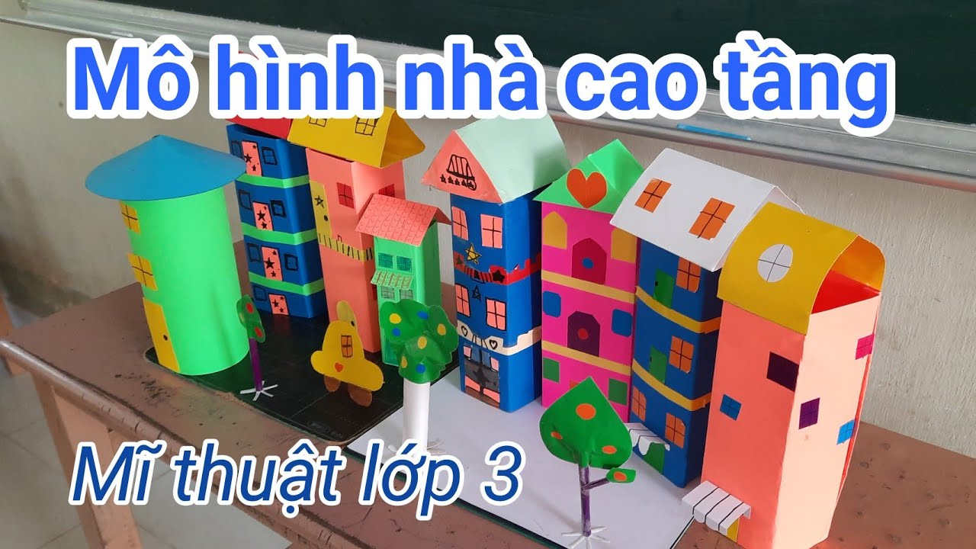
Tham khảo một số sản phẩm:

Slide 14
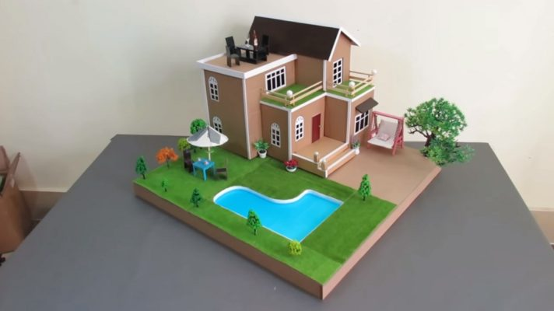

Slide 15
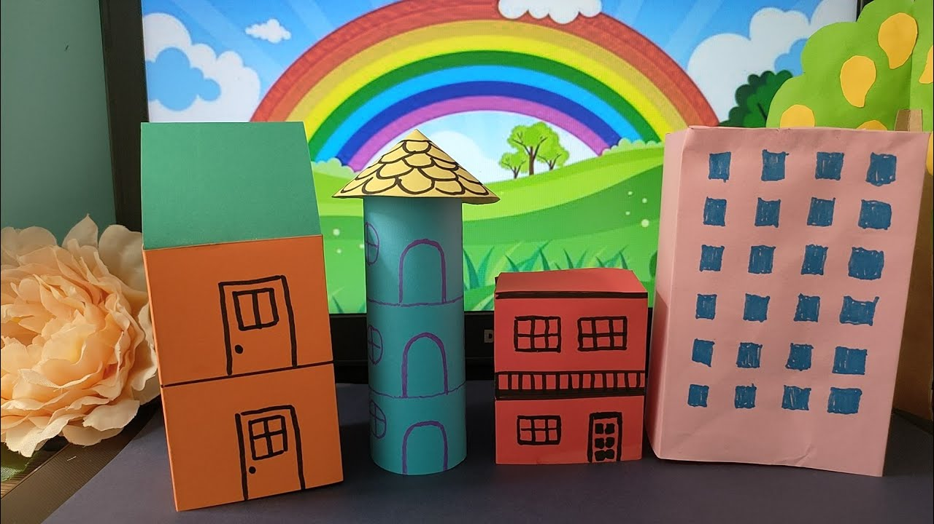

Slide 16
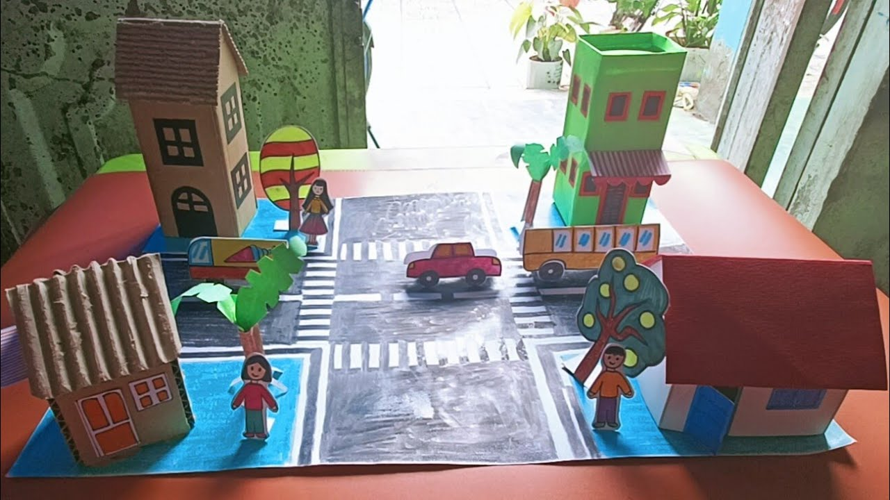

Slide 17
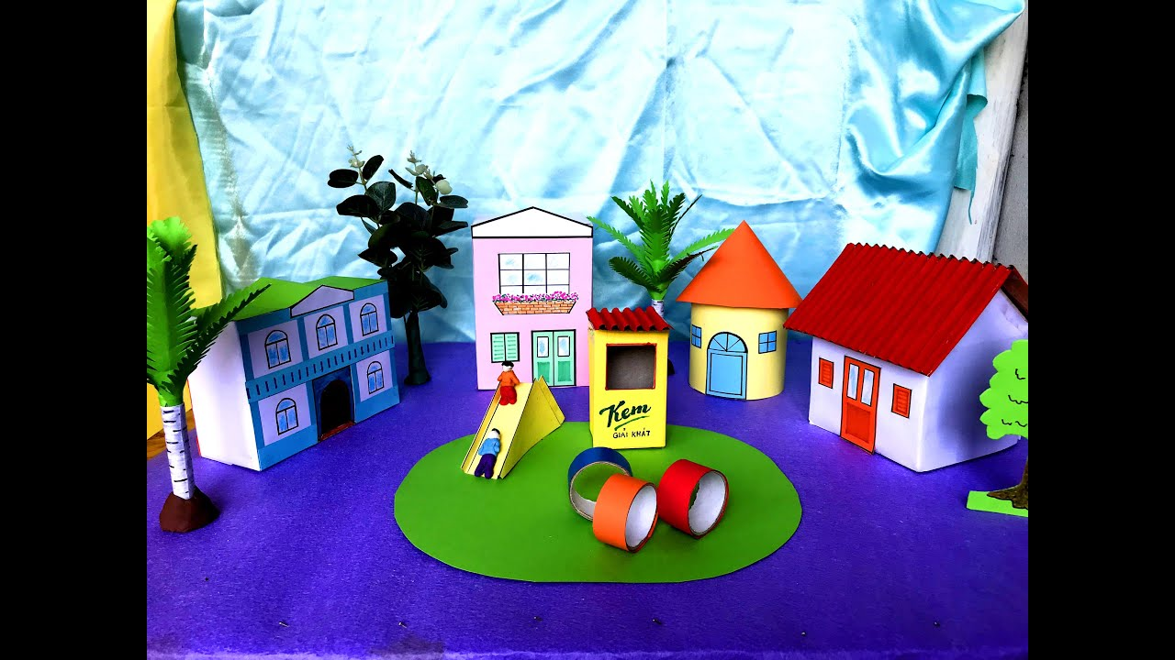

Slide 18
DẶN DÒ
- Giữ gìn sản phẩm để tiết học sau chúng ta có thể kết hợp với bài học: “ Khu vui chơi của chúng em”.

Slide 19


Tuyên dương

Slide 20

i
i
Tiết học đến đây kết thúc!
Kính chúc Quý Thầy
cô giáo và các em
vui khoẻ.

